Slide 1
Archeologická naleziště ČR
Fakulta stavební ČVUT katedra Geomatiky 155UZPR – Úvod do zpracování prostorových dat
Bc. Kučera Jan
Bc. Kuzmanov Pane
Bc. Šimek Jakub
Praha, Leden 2021

Slide 2
Obsah
Úvod
Využitý software
Použitá data
Práce s daty
Závěr

Slide 3
Úvod
Téma
Cíl práce

Slide 4




Využitý software
QGIS
Geoinformační systém zaměření na manipulaci s geodaty
Grafické zobrazovaní dat a dotazování jazykem SQL
Python
Skriptovací programovací jazyk
Automatizace dotazování a alternativní přístup k databázím
VS Code
Vývojové prostředí společností Microsoft
Vývoj dotazovacího skriptu v Python
GitHub
Webová služba podporující vývoj softwaru za pomoci verzovacího nástroje Git
Práce ve vícečlenném týmu

Slide 5
Použitá data
Databáze projektu Archeologická mapa ČR
INSPIRE
RUIAN
AOPK
DIBAVOD / ArcČR500

Slide 6
Použitá data
Databáze projektu Archeologická mapa ČR
Projekt Archeologického ústavu Akademie Věd ČR
Veřejná data ve formátu .csv
Obsahuje popis archeologických nalezišť
Hlavní zdroj dat

Slide 7
Použitá data
INSPIRE
Iniciativu Evropské komise pro správu prostorových dat v EU
Volný přístup k většímu množství datových zdrojů
Využitá data geometrických určení krajů a obcí ČR ve formátu .csv

Slide 8
Použitá data
RUIAN
Registr územní identifikace, adres a nemovitostí
Jeden z hlavních registrů ČR, řízen zákonem o základní registrech
Spravuje ČUZK
Využitá data správních obvodů v hl. m. Praha ve formátu .csv

Slide 9
Použitá data
AOPK
Agentura ochrany přírody a krajiny ČR
Správa dat a dokumentace na úseku ochrany přírody a krajiny na národní i mezinárodní úrovni
Využitá data maloplošných a velkoplošných chráněných oblastí ve formátu .csv

Slide 10
Použitá data
DIBAVOD / ArcČR500
Digitální báze vodohospodářských dat
Nadstavbou ZABAGED
Databáze ArcČR500
Využitá data vodních toků ve formátu .csv

Slide 11
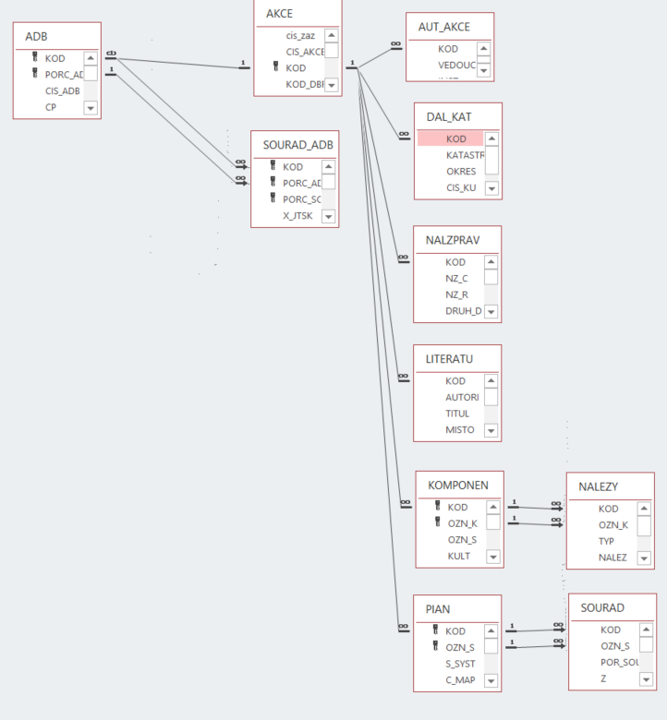
Struktura databáze AMČR

Slide 12
Práce s daty
SQL dotazy
Některé dotazy formování pomocí DB v Python skriptu pro zaručení automatizace

Slide 13
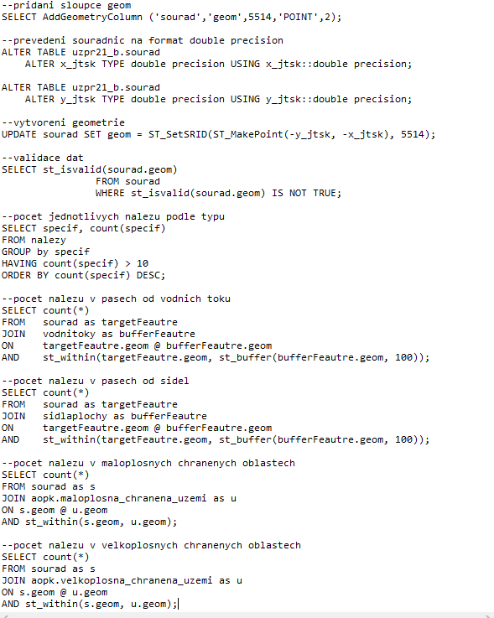
SQL dotazy

Slide 14
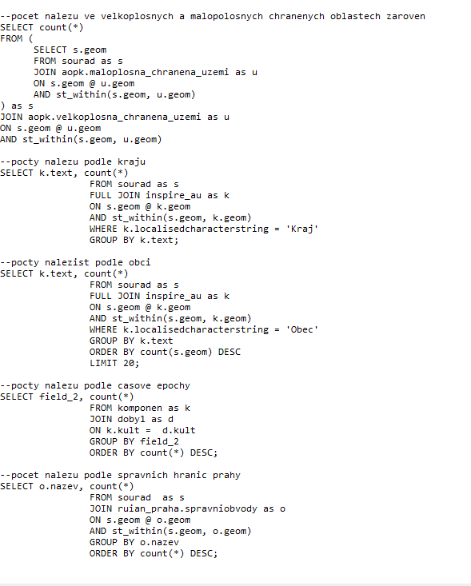
SQL dotazy

Slide 15
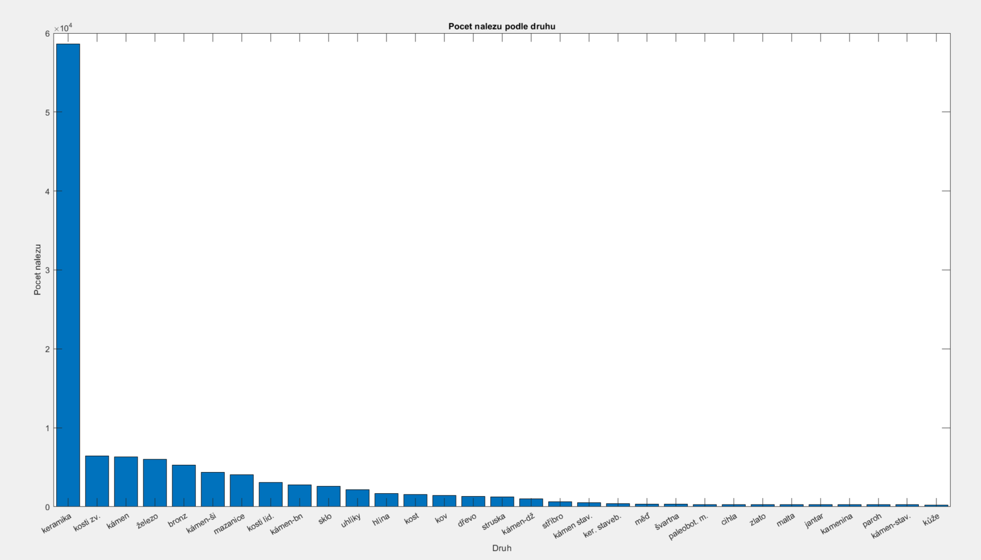
Výsledky – Histogram nalezených předmětů

Slide 16
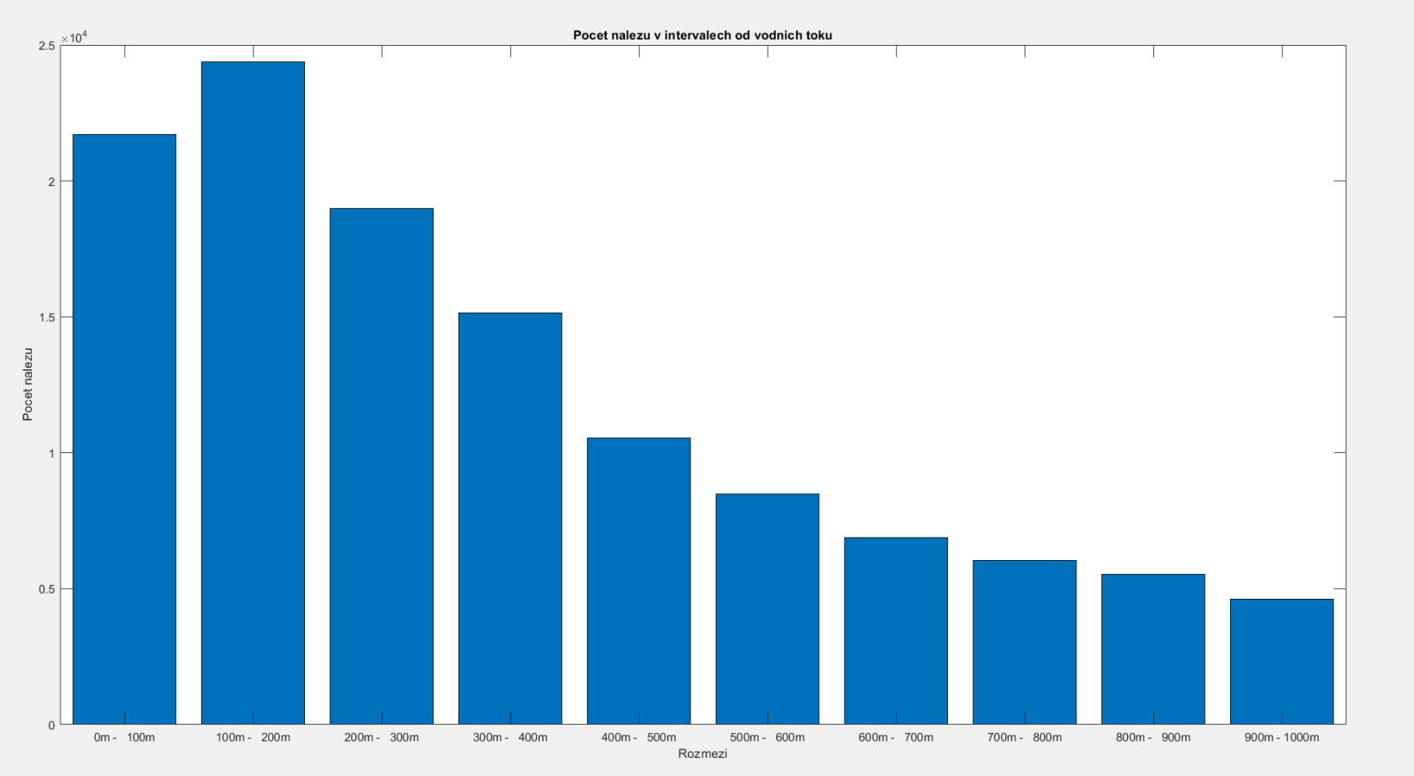
Výsledky – Histogram nalezišť v zónách kolem vodních toků

Slide 17
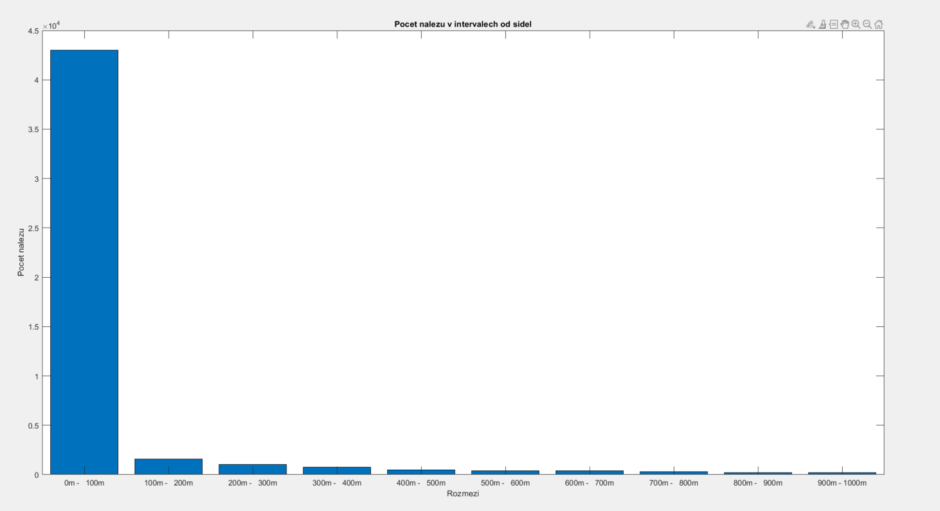
Výsledky – Histogram nalezišť v zónách kolem sídel

Slide 18
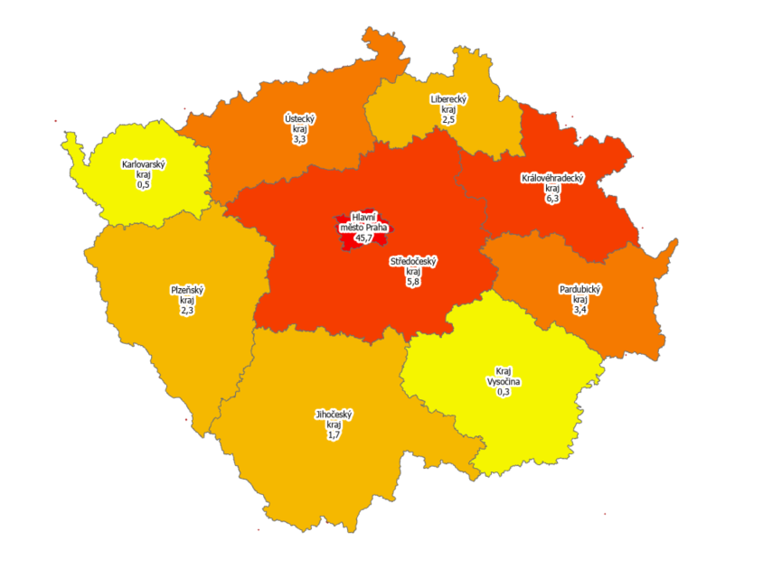
Výsledky – Kartogram nalezišť krajů podle poměru počtu nálezů na km2

Slide 19
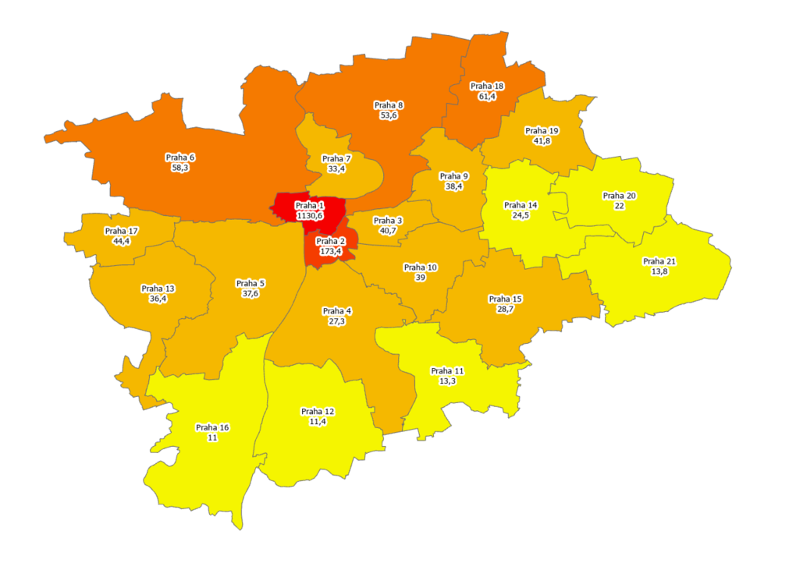
Výsledky – Kartogram nalezišť krajů podle poměru počtu nálezů na km2

Slide 20
Závěr
Vytvořena databáze pro vybraná data AMČR
Vytvořena geometrie dat a provedena validace
Chyby v datech AMČR
Rozložení archeologických nalezišť

Slide 21
Děkujeme za pozornost
Dotazy/připomínky

